Slide 1
Обеспечение информационной безопасности медицинского учреждения
КРАСНОЯРСКИЙ ГОСУДАРСТВЕННЫЙ МЕДИЦИНСКИЙ УНИВЕРСИТЕТ ИМ. В.Ф. ВОЙНО-ЯСЕНЕЦКОГО
КАФЕДРА МЕДИЦИНСКОЙ КИБЕРНЕТИКИ И ИНФОРМАТИКИ

Slide 2
ЦЕЛИ
обучающийся должен знать
Способы использования ЭВМ в здравоохранении
Методики сбора, хранения, поиска, преобразования информации в медицинских и биологических системах; использование ЭВМ в здравоохранении
Методические подходы к формализации и структуризации различных типов медицинских данных, используемых для формирования решений в ходе лечебно-диагностического процесса
Основные характеристики процессов сбора, передачи, поиска, обработки и накопления информации
обучающийся должен уметь
Использовать ЭВМ в здравоохранении
Использовать методы защиты медицинских данных
Применять технические и программные средства в здравоохранении
обучающийся должен владеть
Навыками работы с ЭВМ
Навыками информационной безопасности медицинских данных
Методами, способами и средствами получения необходимой информации, анализа информационных ресурсов и информационных платформ.
Программными средствами для автоматизации медицинских задач

Slide 3
ХРОНОКАРТА ЗАНЯТИЯ
/п | Этапы практического занятия | Продолжительность (мин.) | Содержание этапа и оснащенность
1 | Организация занятия | 2.00 | Проверка посещаемости и внешнего вида обучающихся
2 | Формулировка темы и целей | 3.00 | Озвучивание преподавателем темы и ее актуальности, целей занятия
3 | Контроль исходного уровня знаний и умений | 10.00 | Тестирование, индивидуальный устный или письменный опрос, фронтальный опрос.
4 | Раскрытие учебно-целевых вопросов по теме занятия | 20.00 | Изложение основных положений темы.
5 | Самостоятельная работа обучающихся | 84.00 | Выполнение практического задания по теме занятия.
6 | Итоговый контроль знаний (письменно или устно) | 9.00 | Тесты по теме, ситуационные задачи
7 | Задание на дом (на следующее занятие) | 4.00 | Учебно-методические разработки следующего занятия и методические разработки для внеаудиторной работы по теме
 | ВСЕГО | 135

Slide 4
Информационная безопасность дает гарантию того, что достигаются следующие цели:
конфиденциальность информации (свойство информационных ресурсов, в том числе информации, связанное с тем, что они не станут доступными и не будут раскрыты для неуполномоченных лиц);
целостность информации и связанных с ней процессов (неизменность информации в процессе ее передачи или хранения);
доступность информации, когда она нужна (свойство информационных ресурсов, в том числе информации, определяющее возможность их получения и использования по требованию уполномоченных лиц);
учет всех процессов, связанных с информацией.

Slide 5
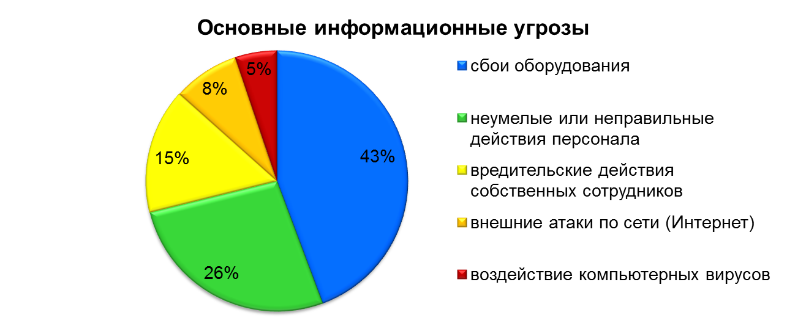
Угроза безопасности компьютерной системы - это потенциально возможное происшествие (преднамеренное или нет), которое может оказать нежелательное воздействие на саму систему, а также на информацию, хранящуюся в ней.
Анализ угроз проведенных агентством национальной ассоциацией информационной безопасности (National Comрuter Security Association) в США выявил следующую статистику:

Slide 6
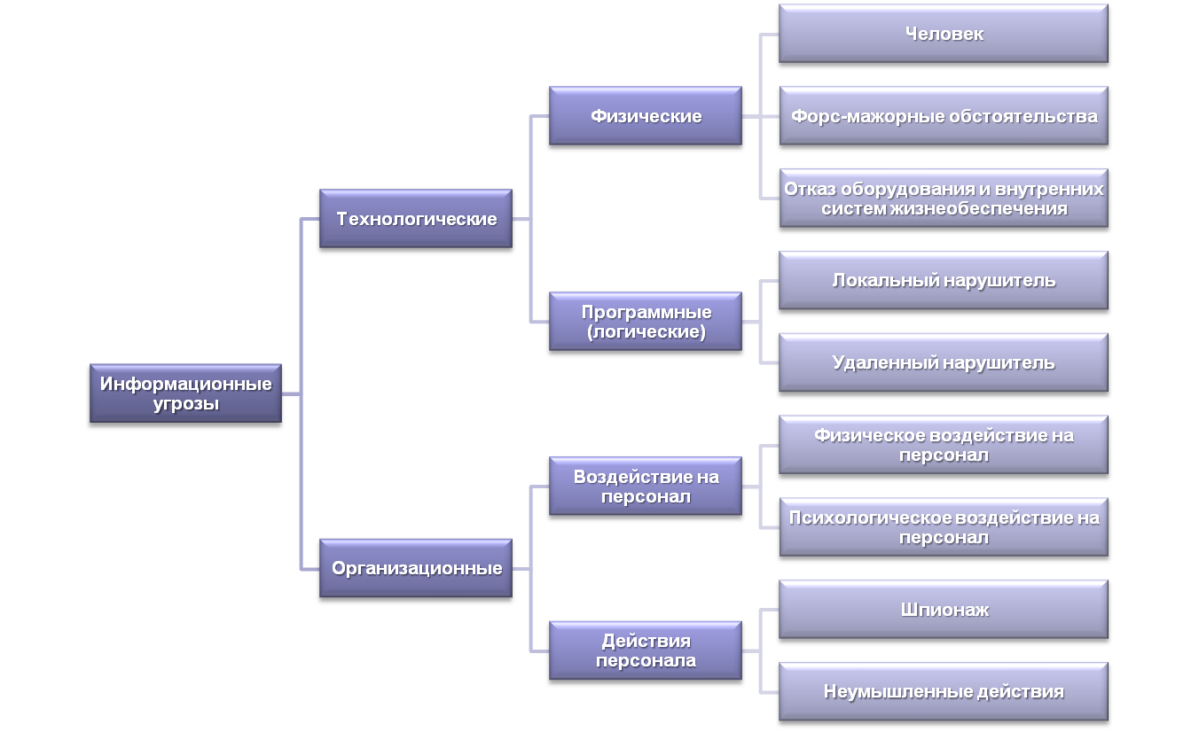
виды информационных угроз

Slide 7
Политика безопасности - это комплекс мер и активных действий по управлению и совершенствованию систем и технологий безопасности.
Notes:
7

Slide 8
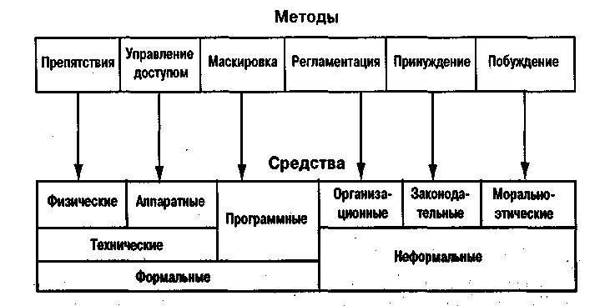
Средства защиты данных
Физические
Программные
Аппаратные
Программно-аппаратные
Административные
Законодательные

Slide 9
Организационная защита
организация режима и охраны.
организация работы с сотрудниками (подбор и расстановка персонала, включая ознакомление с сотрудниками, их изучение, обучение правилам работы с конфиденциальной информацией, ознакомление с мерами ответственности за нарушение правил защиты информации и др.)
организация работы с документами и документированной информацией (разработка, использование, учет, исполнение, возврат, хранение и уничтожение документов и носителей конфиденциальной информации)
организация использования технических средств сбора, обработки, накопления и хранения конфиденциальной информации;
организация работы по анализу внутренних и внешних угроз конфиденциальной информации и выработке мер по обеспечению ее защиты;
организация работы по проведению систематического контроля за работой персонала с конфиденциальной информацией, порядком учета, хранения и уничтожения документов и технических носителей.
Notes:
9

Slide 10
Технические средства защиты информации
Для защиты периметра информационной системы создаются:
системы охранной и пожарной сигнализации;
системы цифрового видео наблюдения;
системы контроля и управления доступом (СКУД).
Защита информации от ее утечки техническими каналами связи обеспечивается следующими средствами и мероприятиями:
использованием экранированного кабеля и прокладка проводов и кабелей в экранированных конструкциях;
установкой на линиях связи высокочастотных фильтров;
построение экранированных помещений («капсул»);
использование экранированного оборудования;
установка активных систем зашумления;
создание контролируемых зон.
Notes:
10

Slide 11
Аппаратные средства защиты информации
Специальные регистры для хранения реквизитов защиты: паролей, идентифицирующих кодов, грифов или уровней секретности;
Устройства измерения индивидуальных характеристик человека (голоса, отпечатков) с целью его идентификации;
Схемы прерывания передачи информации в линии связи с целью периодической проверки адреса выдачи данных.
Устройства для шифрования информации (криптографические методы).
Системы бесперебойного питания:
Источники бесперебойного питания;
Резервирование нагрузки;
Генераторы напряжения.

Slide 12
Программные средства защиты информации
Средства защиты от несанкционированного доступа (НСД):
Средства авторизации;
Мандатное управление доступом;
Избирательное управление доступом;
Управление доступом на основе ролей;
Журналирование (так же называется Аудит).
Системы анализа и моделирования информационных потоков (CASE-системы).
Системы мониторинга сетей:
Системы обнаружения и предотвращения вторжений (IDS/IPS).
Системы предотвращения утечек конфиденциальной информации (DLP-системы).
Анализаторы протоколов.
Антивирусные средства.

Slide 13
Программные средства защиты информации
Межсетевые экраны.
Криптографические средства:
Шифрование;
Цифровая подпись.
Системы резервного копирования.
Системы аутентификации:
Пароль;
Ключ доступа (физический или электронный);
Сертификат;
Биометрия.
Инструментальные средства анализа систем защиты:
Мониторинговый программный продукт.

Slide 14
ЭЦП

Slide 15
Защита баз данных
Идентификация и проверка подлинности пользователей.
Управление доступом (произвольное и принудительное).
Поддержание целостности данных в СУБД.
Средства поддержания высокой готовности.
Защита коммуникаций между сервером и клиентами

Slide 16
Заполнить таблицу
Виды угроз | Метод (способ) защиты информации
От сбоев оборудования (сбоев в работе программного обеспечения, компьютерного оборудования)
От случайной потери информации
От преднамеренного искажения
От несанкционированного доступа

Slide 17
Виды информации ограниченного доступа в соответствии с Российским законодательством
Виды тайны: коммерческая, банковская, служебная, врачебная, тайна усыновления…
Государственная тайна | ФЗ 5485-1 «О государственной тайне», Указ Президента РФ от 30.11.1995 № 1203 «Об утверждении перечня сведений, отнесенных к государственной тайне»
Конфиденциальная информация | Указ Президента РФ от 06.03.1997 № 188 «Об утверждении перечня сведений конфиденциального характера» и др. нормативно-правовые акты. В зависимости от нормативного акта может включать в себя государственную тайну, противопоставляться ей, быть самостоятельным видом тайны (наряду, например, с банковской или коммерческой тайной), а также вообще не считаться охраняемой законом
Персональные данные | Указ Президента РФ от 06.03.1997 № 188 «Об утверждении перечня сведений конфиденциального характера» 152-ФЗ «О персональных данных»

Slide 19
Нормативные правовые акты, устанавливающие требования по защите персональных данных
Конституция Российской Федерации (ст. 23, 24)
Федеральные законы
Федеральный закон от 19.12.2005 № 160-ФЗ «О ратификации Конвенции Совета Европы о защите физических лиц при автоматизированной обработке персональных данных»
Федеральный закон от 27.07.2006 № 149-ФЗ «Об информации, информационных технологиях и о защите информации»
Федеральный закон Российской Федерации от 27.07.2006 № 152-ФЗ «О персональных данных»
Трудовой кодекс Российской Федерации от 30.12.2001 № 197-ФЗ (Глава 14 «Защита персональных данных работника»)

Slide 20
Федеральный закон Российской Федерации от 27.07.2006 № 152-ФЗ «О персональных данных»
Статья 3. Основные понятия
1) Персональные данные - любая информация, относящаяся к прямо или косвенно определенному или определяемому физическому лицу (субъекту персональных данных)
2) Оператор - государственный орган, муниципальный орган, юридическое или физическое лицо, самостоятельно или совместно с другими лицами организующие и (или) осуществляющие обработку персональных данных, а также определяющие цели обработки персональных данных, состав персональных данных, подлежащих обработке, действия (операции), совершаемые с персональными данными

Slide 21
Федеральный закон Российской Федерации от 27.07.2006 № 152-ФЗ «О персональных данных»
Статья 3. Основные понятия
3) Обработка персональных данных - любое действие (операция) или совокупность действий (операций), совершаемых с использованием средств автоматизации или без использования таких средств с персональными данными, включая сбор, запись, систематизацию, накопление, хранение, уточнение (обновление, изменение), извлечение, использование, передачу (распространение, предоставление, доступ), обезличивание, блокирование, удаление, уничтожение персональных данных
4) Автоматизированная обработка персональных данных - обработка персональных данных с помощью средств вычислительной техники

Slide 22
Федеральный закон Российской Федерации от 27.07.2006 № 152-ФЗ «О персональных данных»
Статья 3. Основные понятия
5) распространение персональных данных - действия, направленные на раскрытие персональных данных неопределенному кругу лиц
6) предоставление персональных данных - действия, направленные на раскрытие персональных данных определенному лицу или определенному кругу лиц
7) блокирование персональных данных - временное прекращение обработки персональных данных (за исключением случаев, если обработка необходима для уточнения персональных данных)
8) уничтожение персональных данных - действия, в результате которых становится невозможным восстановить содержание персональных данных в информационной системе персональных данных и (или) в результате которых уничтожаются материальные носители персональных данных
9) обезличивание персональных данных - действия, в результате которых становится невозможным без использования дополнительной информации определить принадлежность персональных данных конкретному субъекту персональных данных

Slide 23
Федеральный закон Российской Федерации от 27.07.2006 № 152-ФЗ «О персональных данных»
Статья 3. Основные понятия
10) информационная система персональных данных - совокупность содержащихся в базах данных персональных данных и обеспечивающих их обработку информационных технологий и технических средств
11) трансграничная передача персональных данных - передача персональных данных на территорию иностранного государства органу власти иностранного государства, иностранному физическому лицу или иностранному юридическому лицу.

Slide 24
Федеральный закон Российской Федерации от 27.07.2006 № 152-ФЗ «О персональных данных»
Статья 6. Условия обработки персональных данных
Обработка персональных данных допускается в следующих случаях:
1) обработка персональных данных осуществляется с согласия субъекта персональных данных на обработку его персональных данных
2) обработка персональных данных необходима для достижения целей, предусмотренных международным договором Российской Федерации или законом, для осуществления и выполнения возложенных законодательством Российской Федерации на оператора функций, полномочий и обязанностей
5) обработка персональных данных необходима для исполнения договора, стороной которого либо выгодоприобретателем или поручителем по которому является субъект персональных данных, а также для заключения договора по инициативе субъекта персональных данных или договора, по которому субъект персональных данных будет являться выгодоприобретателем или поручителем

Slide 25
Федеральный закон Российской Федерации от 27.07.2006 № 152-ФЗ «О персональных данных»
Статья 6. Условия обработки персональных данных
Обработка персональных данных допускается в следующих случаях:
6) обработка персональных данных необходима для защиты жизни, здоровья или иных жизненно важных интересов субъекта персональных данных, если получение согласия субъекта персональных данных невозможно
7) обработка персональных данных необходима для осуществления прав и законных интересов оператора или третьих лиц либо для достижения общественно значимых целей при условии, что при этом не нарушаются права и свободы субъекта персональных данных
11) осуществляется обработка персональных данных, подлежащих опубликованию или обязательному раскрытию в соответствии с федеральным законом

Slide 26
Федеральный закон Российской Федерации от 27.07.2006 № 152-ФЗ «О персональных данных»
Статья 7. Конфиденциальность персональных данных
Операторы и иные лица, получившие доступ к персональным данным, обязаны не раскрывать третьим лицам и не распространять персональные данные без согласия субъекта персональных данных, если иное не предусмотрено федеральным законом.
Статья 9. Согласие субъекта персональных данных на обработку его персональных данных
Субъект персональных данных принимает решение о предоставлении его персональных данных и дает согласие на их обработку свободно, своей волей и в своем интересе.
(+ определяются требования к письменной форме согласия)

Slide 27
Федеральный закон Российской Федерации от 27.07.2006 № 152-ФЗ «О персональных данных»
Статья 14. Право субъекта персональных данных на доступ к его персональным данным
1. Субъект персональных данных имеет право на получение сведений, указанных в части 7 настоящей статьи...
Субъект персональных данных вправе требовать от оператора уточнения его персональных данных, их блокирования или уничтожения в случае, если персональные данные являются неполными, устаревшими, неточными, незаконно полученными или не являются необходимыми для заявленной цели обработки, а также принимать предусмотренные законом меры по защите своих прав.

Slide 28
Федеральный закон Российской Федерации от 27.07.2006 № 152-ФЗ «О персональных данных»
Статья 18.1. Меры, направленные на обеспечение выполнения оператором обязанностей, предусмотренных настоящим Федеральным законом
1. Оператор обязан принимать меры, необходимые и достаточные для обеспечения выполнения обязанностей, предусмотренных настоящим Федеральным законом и принятыми в соответствии с ним нормативными правовыми актами. Оператор самостоятельно определяет состав и перечень мер, необходимых и достаточных для обеспечения выполнения обязанностей, предусмотренных настоящим Федеральным законом...
К таким мерам могут, в частности, относиться:

Slide 29
Федеральный закон Российской Федерации от 27.07.2006 № 152-ФЗ «О персональных данных»
Статья 18.1. Меры, направленные на обеспечение выполнения оператором обязанностей, предусмотренных настоящим Федеральным законом
1) назначение оператором, являющимся юридическим лицом, ответственного за организацию обработки персональных данных
2) издание оператором, являющимся юридическим лицом, документов, определяющих политику оператора в отношении обработки персональных данных, локальных актов по вопросам обработки персональных данных…
3) применение правовых, организационных и технических мер по обеспечению безопасности персональных данных

Slide 30
Федеральный закон Российской Федерации от 27.07.2006 № 152-ФЗ «О персональных данных»
Статья 18.1. Меры, направленные на обеспечение выполнения оператором обязанностей, предусмотренных настоящим Федеральным законом
4) осуществление внутреннего контроля и (или) аудита соответствия обработки персональных данных настоящему Федеральному закону и принятым в соответствии с ним нормативным правовым актам, требованиям к защите персональных данных, политике оператора в отношении обработки персональных данных, локальным актам оператора
6) ознакомление работников оператора, непосредственно осуществляющих обработку персональных данных, с положениями законодательства Российской Федерации о персональных данных, в том числе требованиями к защите персональных данных, документами, определяющими политику оператора в отношении обработки персональных данных, локальными актами по вопросам обработки персональных данных, и (или) обучение указанных работников

Slide 31
Федеральный закон Российской Федерации от 27.07.2006 № 152-ФЗ «О персональных данных»
Статья 19. Меры по обеспечению безопасности персональных данных при их обработке
Обеспечение безопасности персональных данных достигается, в частности:
2) применением организационных и технических мер по обеспечению безопасности персональных данных при их обработке в информационных системах персональных данных
3) применением прошедших в установленном порядке процедуру оценки соответствия средств защиты информации
4) оценкой эффективности принимаемых мер по обеспечению безопасности персональных данных до ввода в эксплуатацию информационной системы персональных данных

Slide 32
Федеральный закон Российской Федерации от 27.07.2006 № 152-ФЗ «О персональных данных»
Статья 19. Меры по обеспечению безопасности персональных данных при их обработке
Обеспечение безопасности персональных данных достигается, в частности:
5) учетом машинных носителей персональных данных
6) обнаружением фактов несанкционированного доступа к персональным данным и принятием мер
7) восстановлением персональных данных, модифицированных или уничтоженных вследствие несанкционированного доступа к ним

Slide 33
Федеральный закон Российской Федерации от 27.07.2006 № 152-ФЗ «О персональных данных»
Статья 19. Меры по обеспечению безопасности персональных данных при их обработке
Обеспечение безопасности персональных данных достигается, в частности:
8) установлением правил доступа к персональным данным, обрабатываемым в информационной системе персональных данных, а также обеспечением регистрации и учета всех действий, совершаемых с персональными данными в информационной системе персональных данных
9) контролем за принимаемыми мерами по обеспечению безопасности персональных данных и уровня защищенности информационных систем персональных данных

Slide 34
задача
В детской городской поликлинике использовались журналы самозаписи пациентов на прием к врачу. В регистратуре стоит стол, на котором в хаотичном порядке лежат папки самозаписи к врачам, в зависимости от участка, куда родители должны вписать ФИО ребенка, год рождения, полный возраст, место проживания для того, чтобы попасть на прием к своему специалисту в определенное время. Происходит ли в данной ситуации нарушения закона о персональных данных? Как организовать работу, чтобы не происходило нарушение закона о персональных данных?
Больной М. проживает в сельской местности и наблюдается в центральной районной больнице. После перенесенного ожога у больного М. сохранились язвы и гранулирующие раны на груди, правом плече, верхней трети спины. Показано оперативное лечение. Подобные операции проводятся в нескольких центральных клиниках. Для решения вопроса об оперативном лечении заведующий отделением принимает решение о проведении дистанционной (телемедицинской) консультации. Необходимо ли в этом случае письменное согласие пациента на передачу информации?
Пациент Д. предъявил претензии медицинской организации, указав, что после проведенного лечения по поводу устранения деформаций челюстно-лицевой области в информационной системе медицинской организации остались его фотографии. Письменного согласия на хранение фотографии пациент не давал. Обоснована ли жалоба пациента? Каким образом можно исправить ситуацию?

Slide 35
Требования приказа ФСТЭК России от 11.02.2013 г. № 17
1. Назначается структурное подразделение или должностное лицо (работник), ответственные за защиту информации.
2. Применяются СЗИ прошедшие оценку соответствия в форме обязательной сертификации на соответствие требованиям по безопасности информации (статья 5 184-ФЗ «О техническом регулировании»).
3. Заказчиком, при необходимости, привлекаются организации, имеющие лицензию на деятельность по ТЗКИ (99-ФЗ «О лицензировании отдельных видов деятельности», постановление Правительства РФ 3 февраля 2012 г. № 79 «О лицензировании деятельности по технической защите конфиденциальной информации»).
4. Принимаются организационные и технические меры защиты информации, направленны на обеспечение:
конфиденциальности - исключение неправомерного копирования, предоставления или распространения информации;
целостности - исключение неправомерного уничтожения или модифицирования информации;
доступности информации – исключение неправомерного блокирования информации

Slide 36
Приказ ФСТЭК России от 11.02.2013 г. № 17
1. Устанавливает требования к обеспечению защиты информации:
от утечки по техническим каналам;
от НСД к информации;
от специальных воздействий на такую информацию и носители информации.
2. Требования предназначены для:
обладателей информации;
заказчиков, заключивших государственный контракт на создание ИС;
операторов ИС
3. Требования являются обязательными: при обработке информации в ГИС, а также в МИС, если иное не установлено законодательством РФ о местном самоуправлении.
4. Объекты защиты в ИС:
информация, содержащаяся в информационной системе;
технические средства;
программное обеспечения;
информационные технологии
средства защиты информации
I. Общие положения
II. Требования к организации защиты информации, содержащейся в ИС
III. Требования к мерам защиты информации в ИС
Приложение 1.
Определение класса защищенности ИС
Приложение 2.
Состав мер защиты информации
для классов защищенности

Slide 37
Мероприятия по разработке системы защиты информации в ГИС
Формирование требований
к системе ЗИ
Разработка
(совершенствование)
системы ЗИ
Внедрение
системы ЗИ
2
3
1
Обеспечение ЗИ
при выводе из эксплуатации ГИС
Обеспечение ЗИ в ходе
эксплуатации ГИС
Аттестация ГИС,
ввод в действие
5
4
6
Аттестация ГИС – организационные и технические мероприятия подтверждающие соответствие системы защиты информации информационной системы настоящим Требованиям (ГОСТ РО 0043-003-2012 «Защита информации. Аттестация объектов информатизации. Общие положения»)
Результаты:
протоколы аттестационных испытаний;
заключение о соответствии информационной системы требованиям о ЗИ;
Аттестат соответствия

Slide 38
Классификация ГИС (приложение 1 к приказу ФСТЭК России № 17)
Уровень значимости
информации
Масштаб информационной системы
Класс защищенности ГИС
К1 – первый класс защищенности ИС
К2 – второй класс защищенности ИС
К3 – третий класс защищенности ИС

Slide 39
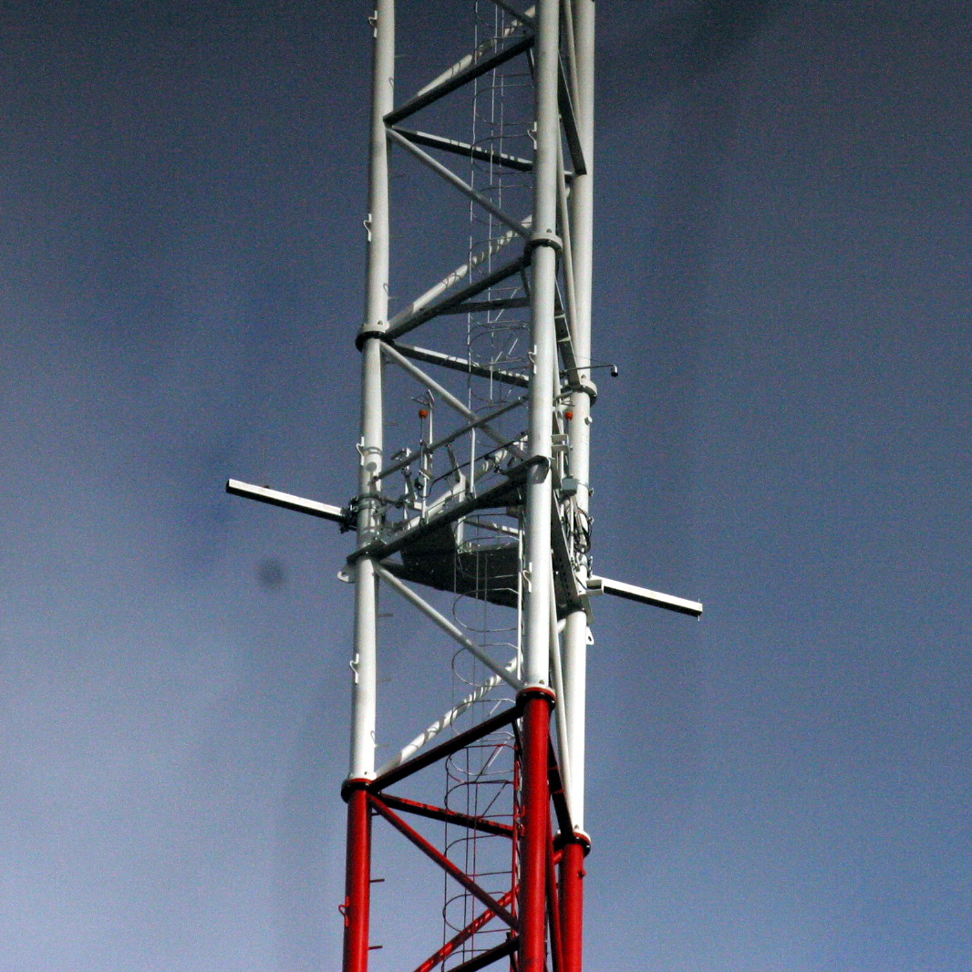
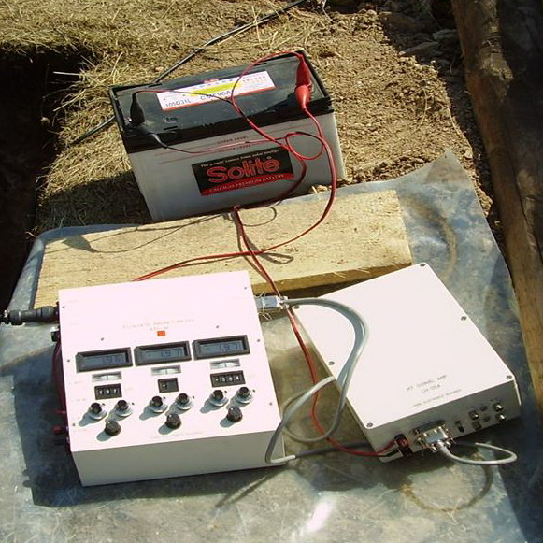
Критерии определения уровня значимости информации в ГИС
Уровень значимости
информации
Уровень значимости
информации
Степень ущерба ≡ нарушение свойств безопасности информации:
конфиденциальность
целостность
доступность
ВЫСОКИЙ
ВЫСОКИЙ
хотя бы для одного из свойств безопасности информации определена высокая степень ущерба
хотя бы для одного из свойств безопасности информации определена высокая степень ущерба
СРЕДНИЙ
СРЕДНИЙ
хотя бы для одного из свойств безопасности информации определена средняя степень ущерба и нет ни одного свойства, для которого определена высокая степень ущерба
хотя бы для одного из свойств безопасности информации определена средняя степень ущерба и нет ни одного свойства, для которого определена высокая степень ущерба
НИЗКИЙ
НИЗКИЙ
для всех свойств безопасности информации определены низкие степени ущерба
для всех свойств безопасности информации определены низкие степени ущерба
МИНИ-МАЛЬНЫЙ
если обладателем информации (заказчиком) и (или) оператором степень ущерба от нарушения свойств безопасности информации не может быть определена, но при этом информация подлежит защите
МИНИ-МАЛЬНЫЙ
если обладателем информации (заказчиком) и (или) оператором степень ущерба от нарушения свойств безопасности информации не может быть определена, но при этом информация подлежит защите

Slide 40
1. Определить категорию обрабатываемых персональных данных
категория 1: ПД, касающиеся расовой, национальной принадлежности, политических взглядов, религиозных и философских убеждений, состояния здоровья, интимной жизни;
категория 2: ПД, позволяющие идентифицировать субъекта ПД и получить о нем дополнительную информацию, за исключением ПД, относящихся к категории 1;
категория 3: ПД, позволяющие идентифицировать субъекта ПД;
категория 4: обезличенные и (или) общедоступные ПД.

Slide 41
2. Определить объем обрабатываемых ПД (количество субъектов ПД, персональные данные которых обрабатываются в информационной системе)
объем 1: в информационной системе одновременно обрабатываются ПД более чем 100 000 субъектов ПД или персональные данные субъектов ПД в пределах субъекта Российской Федерации или Российской Федерации в целом;
объем 2: в информационной системе одновременно обрабатываются ПД от 1000 до 100 000 субъектов ПД или персональные данные субъектов ПД, работающих в отрасли экономики РФ, в органе государственной власти, проживающих в пределах муниципального образования;
объем 3: в информационной системе одновременно обрабатываются данные менее чем 1000 субъектов ПД или персональные данные субъектов ПД в пределах конкретной организации.

Slide 43
ТЗ на создание системы ЗИ - Требования к системе защиты информации в ИС
Класс защищенности ИС
Структурно-функциональные характеристики ИС
Модель угроз БИ в ИС
Используемые в ИС информационные технологи
Приказ ФСТЭК России от 11.02.2013 № 17, ГОСТ Р 34.602, ГОСТ Р 51583, ГОСТ Р 51624
Требования на разработку СЗИ в ИС
Раздел ТЗ на разработку системы защиты информации в ИС включает:
Цель и задачи обеспечения защиты информации;
Класс защищенности ИС;
Перечень НПА, методических документов и национальных стандартов;
Перечень объектов защиты в ИС;
Требования к мерам и средствам защиты информации;
Стадии (этапы работ) создания системы защиты информационной системы;
Требования к поставляемым техническим средствам, ПО, СЗИ;
Функции заказчика и оператора по обеспечению защиты информации в информационной системе;
Требования к защите средств и систем, обеспечивающих функционирование информационной системы;
Требования к защите информации при информационном взаимодействии
Разработка системы ЗИ в ИС

Slide 44
ТЗ на создание системы ЗИ - Требования к средствам защиты информации в ИС
СЗИ в ИС | Требования к СЗИ, исходя из класс защищенности ИС
 | 1 | 2 | 3
Средства вычислительной техники | не ниже 5 класса | не ниже 5 класса | не ниже 5 класса
Системы обнаружения вторжений | не ниже 4 класса | не ниже 5 класса | не ниже 6 класса
Средства антивирусной защиты | не ниже 4 класса | не ниже 5 класса | не ниже 6 класса
Межсетевые экраны | не ниже 4 класса | не ниже 5 класса | не ниже 6 класса

Slide 45
Практические навыки.
Определите меры защиты информации МИС - https://fstec.ru/normotvorcheskaya/akty/53-prikazy/702-prikaz-fstek-rossii-ot-11-fevralya-2013-g-n-17
Оформите в виде презентации и текстового сопровождения

Slide 46
Список используемых источников
Интернет - источники

